Slide 1
Всероссийская туристская премия
«МАРШРУТ ГОДА»
«ПО СЛЕДАМ ЛЕГЕНД ГОРОДА РОМАНОВА»
НОМИНАЦИЯ: «Лучший культурно- познавательный
туристический маршрут»
ОБУК «Областной Центр романовской игрушки»
с. Троицкое, Липецкий район, Липецкая область

Slide 2
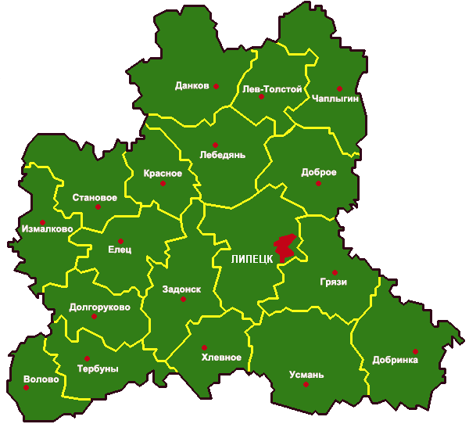
ЛИПЕЦКАЯ ОБЛАСТЬ
Троицкое
●

Slide 3
ЕЛЕЦ
ЗАДОНСК
святейший город России, имеющий множество храмов, церквей и монастырей.
город великих христианских духовных традиций
ЛИПЕЦК

Slide 4
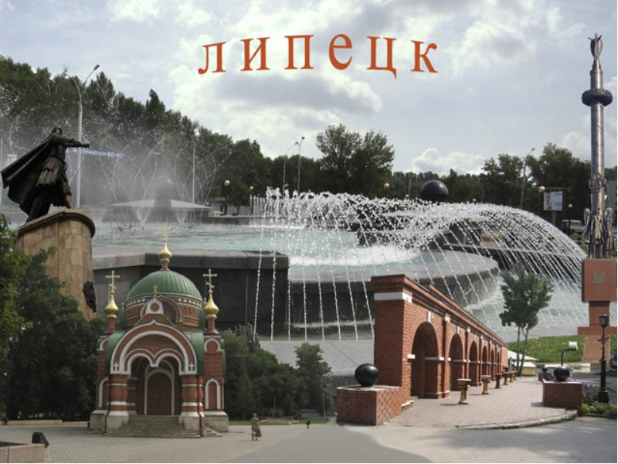
Липецк известен в России и за рубежом как крупный производитель стали и проката, «белой» бытовой техники, соков и минеральной воды, как центр подготовки асов отечественной авиации.
В городе много зданий, представляющих как историческую, так и архитектурную ценность; часть из них являются памятниками федерального значения
Примечателен Липецк и как один из старейших в России курортов.

Slide 5
«ПО СЛЕДАМ ЛЕГЕНД ГОРОДА РОМАНОВА»
Туристический маршрут
включает следующие точки показа:
1. Центр Романовской игрушки. Троицкое.
Липецкий район.
2. Романово- Городище. Ленино. Липецкий район
3. Минеральные источники. Нижний парк. Липецк.

Slide 6
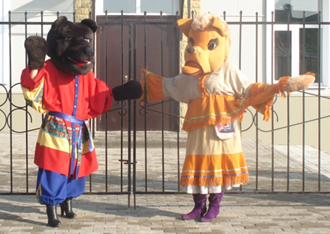
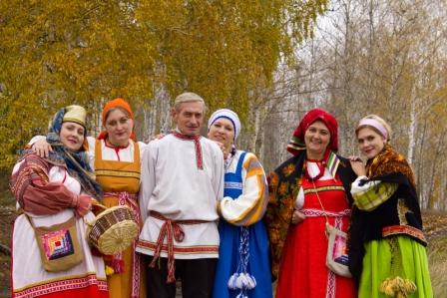
Областной Центр
романовской игрушки
Первый пункт маршрута
Именно здесь
гости погрузятся в мир народного творчества и быта.
Все гости переоденутся в русский костюм, посетят выставки и сами смогут смастерить изделия народного промысла…
Открытие Центра романовской игрушки на месте исторического бытования промысла стало знаковым событием в культурном пространстве Липецкой области.
Основная задача Центра– сохранение и возрождение традиционной культуры, приобщение к народному творчеству детей, возрождение старинных традиций,
обучение ремеслам,
которыми владели наши предки

Slide 7
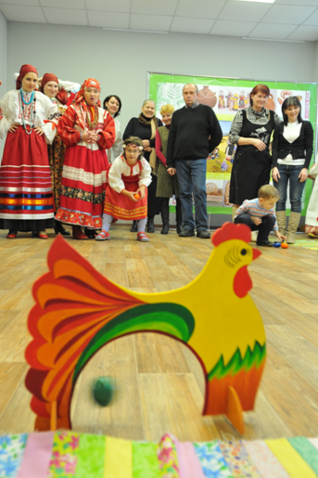
Областной Центр романовской игрушки представляет
Интерактивные программы
о народных традициях и обычаях с мастер-классами традиционных ремесел
Интерактивные программы:
«В гостях у романовских мастеров»
«А на нашей слободе»
«Чудо-кони»
«Свадьба по-романовски»
«Новый год по-романовски»
«День рождения по–романовски»
«Масленица»
«Пасхальная радость»
«Троица в Троицком»

Slide 8
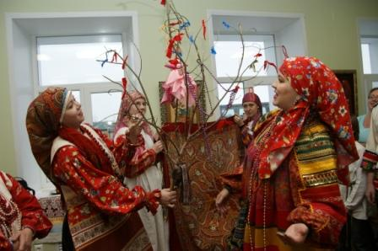
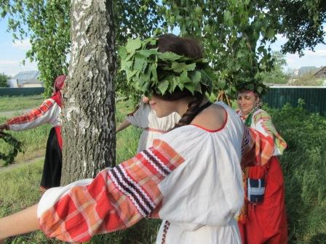
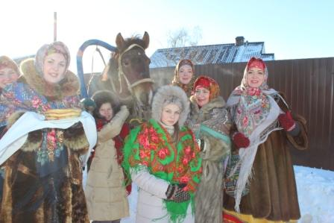
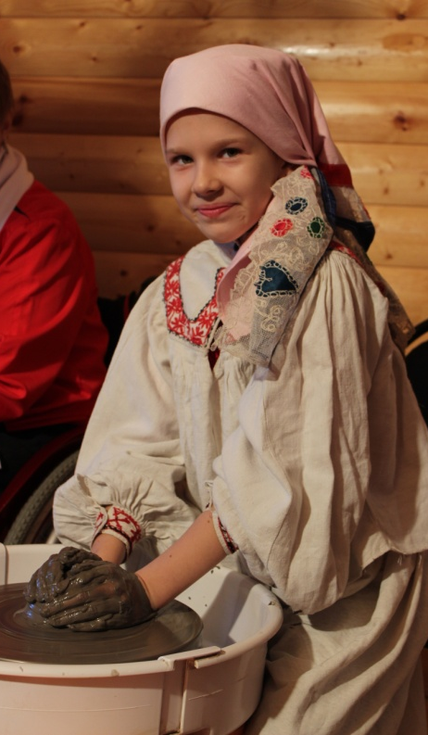
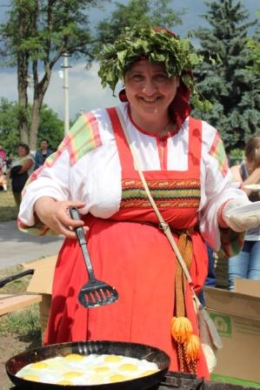
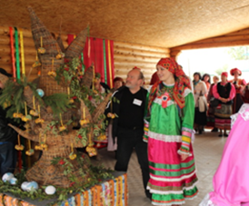
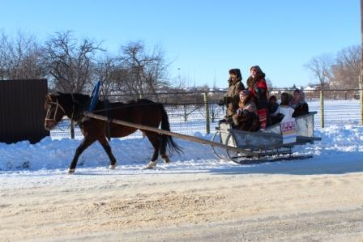
Интерактивные программы Центра романовской игрушки согреют гостя
в любое время года!

Slide 9
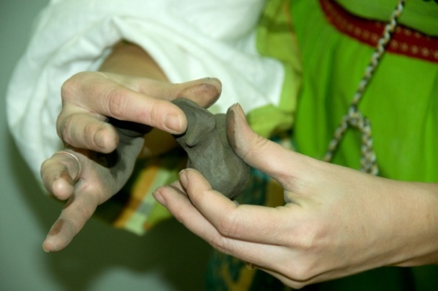
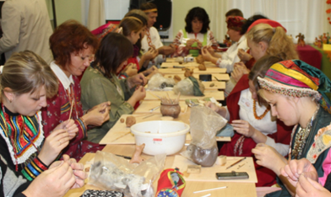
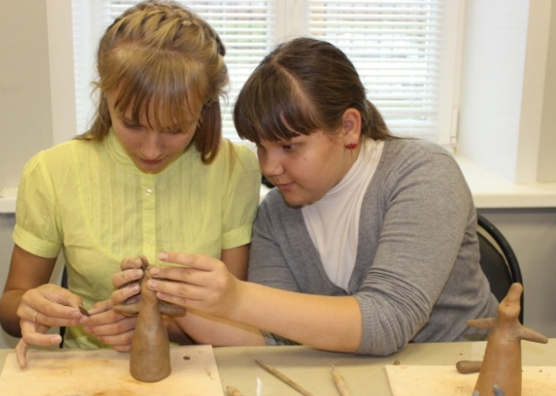
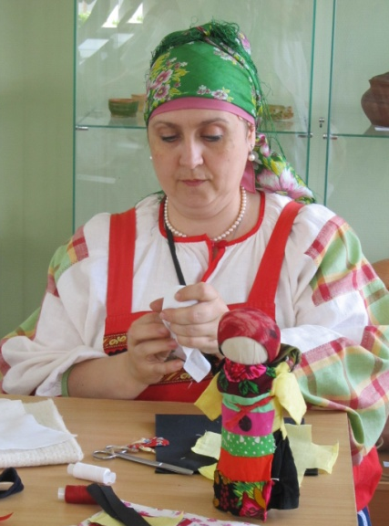
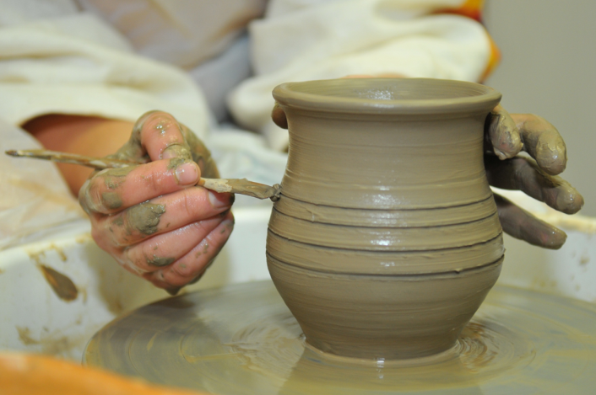
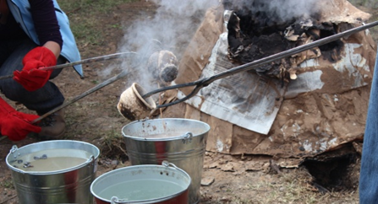
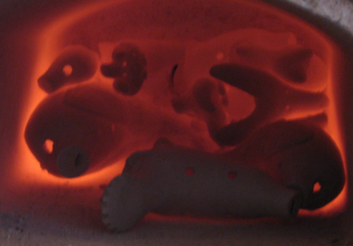
Здесь гости под руководством мастеров изготовят изделия народных промыслов.
Мастер-классы:
-глиняная романовская
игрушка
-текстильная кукла
-гончарство
-романовская вышивка
-традиционное
ткачество
-плетение поясов

Slide 10
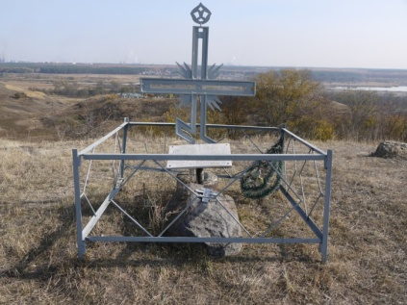
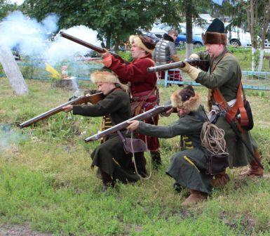
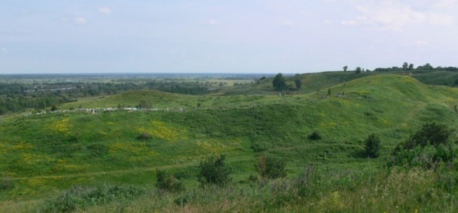
Второй пункт
туристического маршрута
Здесь гостей встретит Боярин в костюме прошлой эпохи и познакомит с историей образования города Романова.
На смотровой площадке Стрельцы в костюмах XVIII покажут реконструкцию ружей-пищалей, обучат стрельбе из лука по мишеням.
В XVI в. родственник царя М.Ф. Романова Иван Никитович построил на берегу реки Воронеж укрепленный город Романов. В XVIII в. он был преобразован в село Романово – ныне село Ленино Липецкого района Липецкой области.
В Романове быстро появились гончары: вокруг было достаточно разнообразной глины, подходящей для изготовления посуды. Использовали чаще чёрную глину – наиболее прочную и послушную в руках. Кроме глиняной посуды делали глиняные игрушки. Эти игрушки-свистульки стали по местности называться «романовскими».
Место образования села Елецкое – одной из слобод города Романов.

Slide 11
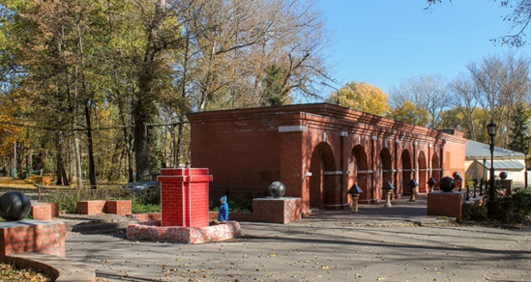
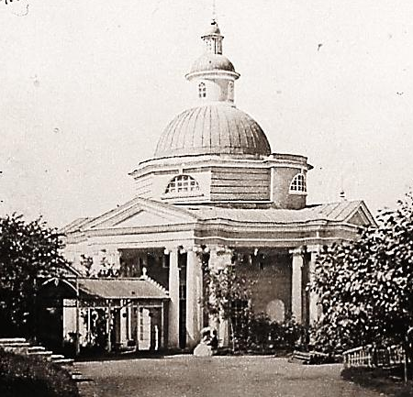
Третий пункт
туристического маршрута
Нижний парк. Липецк.
Минеральные источники.
Липецкое бюветное здание до революции.
Питьевые фонтанчики сегодня
Гости здесь смогут отведать особого вкуса, но очень полезную минеральную воду.
Встретят гостей Петр I и Дамы в костюмах XIX века. Персонажи красочно расскажут историю курорта и города Липецка.
Липецкие минеральные воды — знаменитые источники с более чем двухсотлетней историей. Минеральные воды в Липецке были известны с начала XVIII века. По преданию, их открыл Петр Великий на территории основанных в 1703 году Липских железных заводов.
Именно курорт повлиял на образы романовской игрушки XIX в. – появились сюжеты богатых дам, офицеров и даже паровоз.

Slide 12
Туристический маршрут:
«ПО СЛЕДАМ ЛЕГЕНД ГОРОДА РОМАНОВА»
создает интересный уникальный туристический продукт,
отражающий местную специфику и традиции, содействующий сохранию культурно-исторических достопримечательностей, памятников природы, народных ремесел. Данный маршрут – важная составляющая в изучении краеведения и истории Липецкого региона, расширяющий круг посетителей
всех слоев населения.

